Slide 1




স্বাগতম

Slide 2


পরিচিতিঃ-
মোঃ আল আমিন হক,
সহকারী শিক্ষক,
(শারীরিক শিক্ষা)
গোয়াল পাড়া উচ্চবিদ্যালয়,
ঠাকুরগাঁও সদর।
০১৭৩৫৮২২০৭৯,

Slide 3
পাঠপরিচিতিঃ-
শ্রেণিঃ১০ম,
বিষয়ঃ তথ্যযোগাযোগ ও প্রযুক্তি,
অধ্যায়ঃ১ম
তাং-----------
সময়ঃ৫০মিনিট,

Slide 4
ভিডিও
ডান বার্টনে সিলেক্ট/বাম বার্টনে ডবল ক্লিক

Slide 5




প্রেষণা

Slide 6

পাঠ শিরোনাম,
ই-সার্ভিস,

Slide 7
শিখন ফলঃ-
এ পাঠ শেষে শিক্ষার্থীরা যা শিখবে---।
ই-সার্ভিস কী বলতে পারবে?
ই-সার্ভিস এর প্রয়োজনীয়তা ব্যাখ্যা করতে পারবে।
ই-সার্ভিস এর কার্যক্রম বর্ণনা করতে পারবে।

Slide 8
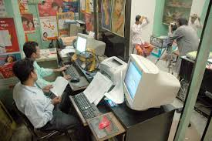
**১**
ই-সার্ভিস বলতে ইলেকট্রনিক ভাবে সেবা প্রদানের প্রক্রিয়াকে বোঝায়।
ই-সার্ভিস হলো সেবামূলক কেন্দ্র।
ই-সার্ভিস এর প্রধান বৈশিষ্ট্য হল এটি স্বল্প খরচে স্বল্প সময়ে হয়রানিমুক্ত সেবা নিশ্চিত করে। যেমন পাঠ্য পুস্তুকের ডিজিটাল সংস্ককরণ, অনলাইনে অর্থের লেনদেন ,অনলাইনে আয়কর প্রদান,হিসেব করার জন্য
ক্যালকুলেটর ইত্যাদি।

Slide 9

**২**
ই-লেকট্রনিক ভাবে সেবা প্রদানের ব্যাপারটি ই-সার্ভিস বা ই-সেবা হিসেবে চিহ্নিত করা যায়। সরকারী বা বেসরকারী অনেক সেবা মূলক সংস্থা সার্বক্ষণিকভাবে দেশের জনগণ কে বিভিন্ন ভাবে সেবা প্রদান করে থাকে। যেসব প্রতিষ্ঠানে ই-সার্ভিস চালু আছে সে প্রতিষ্ঠান গুলো স্বচ্ছতা জবাবদিহিতা নিশ্চিত।
তাই বলা যায় ই-সার্ভিস এর প্রয়োজনীয়তা
অপরিসীম। ই-সার্ভিস দূর্নীতি মুক্ত
সেবাকারী প্রতিষ্ঠান।

Slide 10

** একক কাজ**
১)ই-সাভিস কী?
২) ই-সার্ভিস এর প্রধান ২টি বৈশিষ্ট্য লিখ।
৩)ই-সার্ভিস এর মাধমে লেনদেন করা যায়।
১)ইলেকট্রনিক সেবাকে ই-সার্ভিস বলা হয়।
২)স্বল্প সময় ও স্বল্প খরচ।
৩)হ্যাঁ লেনদেন করা যায়।

Slide 11

**জোড়া কাজ**
১)সার্বক্ষণিক ভাবে জনগণকে কারা সেবা দিয়ে থাকে।
২) ই-সার্ভিস জবাবদিহিতা।
৩) সেবা কারী প্রতিষ্ঠানের নাম লিখ।

Slide 12


**৩**
ই-সার্ভিস এর কার্যক্রম ব্যাপক নিম্নে কয়েকটি ই-সেবা কার্যক্রম উল্লেখ্য করা হল। পাঠ্য পুস্তকের ডিজিটাল সংস্করণ, ই-পুজি, ই-পর্চা, ইএমটিএস,ই-স্বাস্থ্যসেবা,রেলওয়ের ই-টিকেট সংগ্রহ করা।ই-কর্মাস ও বাংলাদেশ, ইলেকট্রনিক বিনিময় প্রথা চালু হওয়ার ফলে বাণিজ্যের একটি সবিশেষ পরিবর্তন হয়েছে।
ইলেকট্রনিক ভাবে বাণিজ্যে করা যায়,
যার নাম ই-কর্মাস।

Slide 13
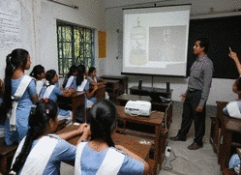
**দলগত কাজ**
১)ই-সার্ভিস এর তিনটি কার্যক্রম এর নাম লিখ।
২)ইলেকট্রিক বিনিময় প্রথা।
৩) ই-কর্মাস।

Slide 14
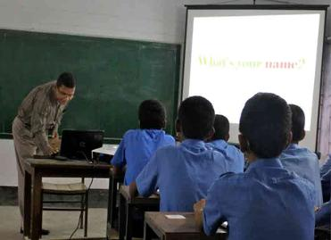
**পাঠ মূল্যায়ণ**
১)ই-সার্ভিস কী?
২) সেবা কারী প্রতিষ্ঠান কোনটি।
ই-সার্ভিস/শিক্ষা/ বিনোদন/ বিদ্যালয়।
৩)ইলেকটিক ভাবে বাণিজ্য করা তার নাম হল।ই-ব্যাংক/ই-কর্মাস/
ই-শিক্ষা/ই-মেইল।

Slide 15

**বাড়ির কাজ়**
ই-সার্ভিস,(১৫বাক্য)

Slide 16



**ধন্যবাদ**

